Slide 1
전주 벤츠트럭 배터리 파열 점검결과 (‘17.09.18)
1.발생일자 및 장소 : 2017.09.16(토) 오후 15:00 경 전북 군산시 나포면 대운산 개발 석산 현장
2.점검일자 및 장소 : 2017.09.18(월) 오후 14:00 전북 완주군 풍남자동차(벤츠상용차) 서비스센터
3.파열발생 내역
1)발생차량 : 벤츠 트럭 25T [전북 06아 5985]
2)형명 및 Lot : GLOBAL 73011 KA3K03 Lot – 2개 중 1개 파열
3)장착일자 : 2015.03월 장착(소비자 주장)
-.소비자는 약 1년여 체화품을 보충전 후 판매한것으로 인지하고 있으며, 문제 제기 함.
-.제품 Lot와 장착일의 방치기간이 발생됨에 따라 확인 진행 중.
4)발열발생현황 : ’17.09.16일 오후 15시 경 공사현장에서 시동 시 배터리 2개 중 1개 파열 진행 됨.
4.피해현황
1)배터리 덥게 체결기 파손
2)전해액 비산에 의한 배터리 장착대 및 배선 오염
3)인적 피해 없음
5.점검결과
1)배터리 진단기 측정결과
2)파열제품 잔류액 비중측정결과(25℃)
3)단자상태 - 이상없음
4)극판상태
-.극판열화 현상에 의한 활물질 탈락
-.극판이부 부식 절단
-.고온, 과충전에 의한 Strap 휨
5)차량 충전전압 – 차량 정비(수리)로 방문 시 시동불가 상태로 확인 불가 함.
6.결론
1)기대수명 도달상태로서 고온환경 전해액 고갈 후 극판부식으로 인해 시동 시 내부 불꽃
인가로 배터리 파열 진행 됨.
2)미파열 제품 상태는 Replace로 파열제품 또한 전해액 고갈상태(I/D 흰색)를 나타내었을
것으로 판단되며, 소비자 주기적 점검 미흡으로 파열 진행 된 것으로 판단 됨.
구분 | 전압(V) | CCA (표기치 : 1100) | 비고
A (파열) | 8.18V | 8 CCA | -
B | 13.20V | 503 CCA (REPLACE) | I/D - BK
1(-) | 2 | 3 | 4 | 5 | 6(+)
- | 1.400↑ | - | - | 1.400↑ | -

Slide 2
7.소비자 요구사항 및 대응현황
1)파열된 배터리 교체
2)차량 견인비
3)운행불가로 인한 운휴 손실비
4)차량 수리비 (배터리 덮게 外 점검 후 수리 비)
※2)~4)항 약 280만원 (대리점 측 통화 시 제시 함)
▶대응현황
배터리 제조결함으로 발생된 사항이 아닌 기대수명 경과 및 관리 미흡으로 발생된 사항으로
도의적 부문 배터리 무상공급 외에는 불가함을 설명함.
→고객측에서는 소비자 과실로 인한 사항이라도 배터리는 파열되지 않아야되며,
피해보상 또한 진행되어야 한다는 논리 임.
8.고객측 통보현황
1)파열제품에 대한 판매금지 가처분 신청 및 Recall 요청
2)손해배상 청구
3)체하품의 재 충전 후 판매에 따른 법적문제점 제기
위 사항에 대해 법적 대응 진행예정을 통보 해옴.
→대리점 측 확인결과 벤츠 社를 대상으로 차량 정비문제로 약 6개월간 소송을 진행,
승소하여 손해배상 청구받은 이력이 있는 것으로 확인 됨에 따라
→법적소송 진행 시 각 부문별 철저한 준비 및 대응이 필요할 것으로 판단됨.

Slide 3
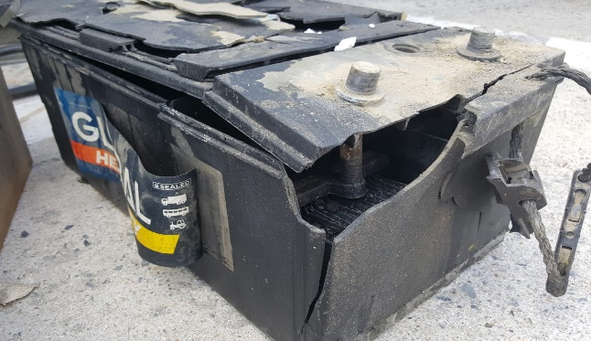
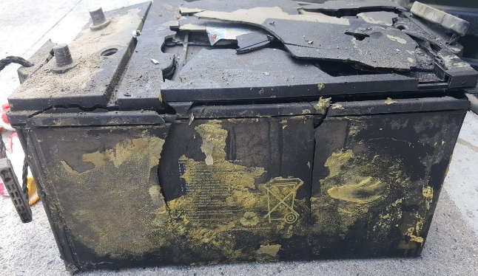
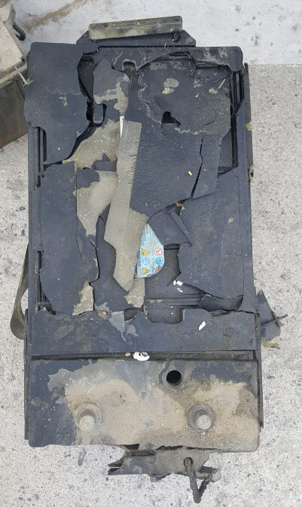
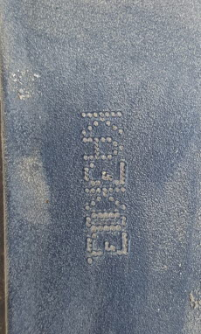
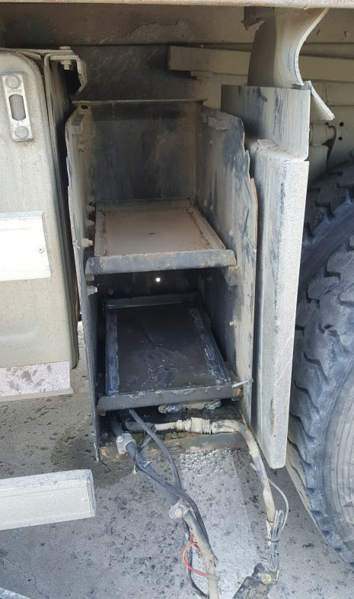
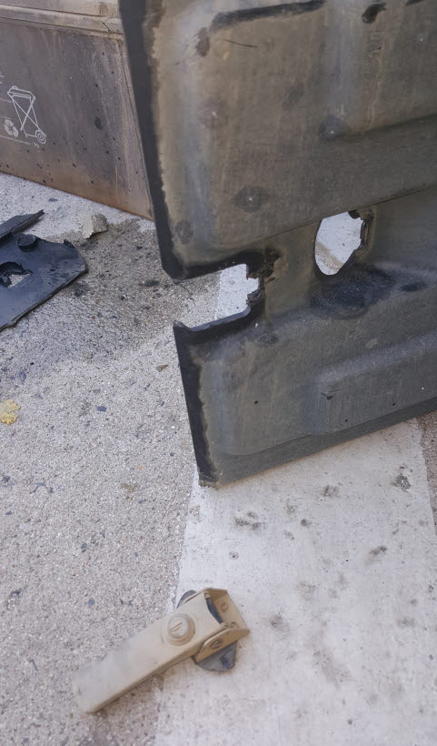
첨부-벤츠트럭 배터리 파열 및 점검 자료
1.파열제품
2.피해상황
배터리 장착대 오염
배터리 덥게 체결기 파손

Slide 4
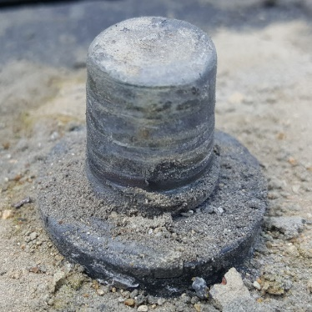
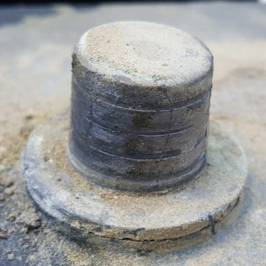
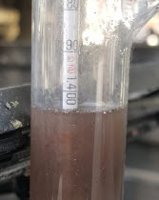
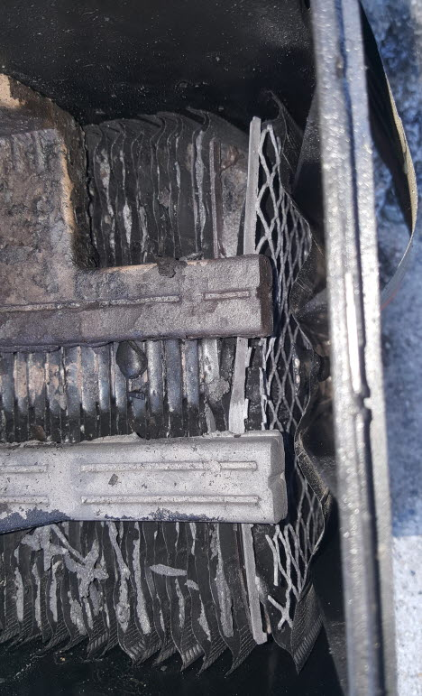
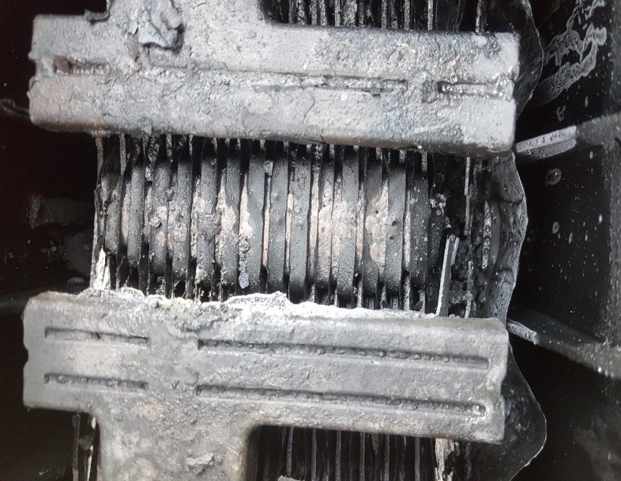
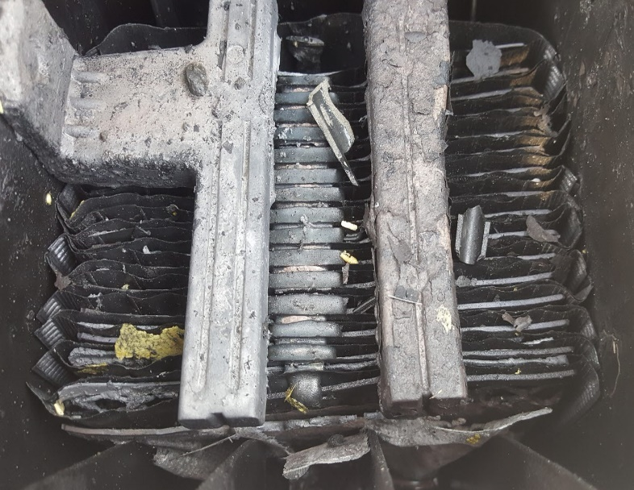
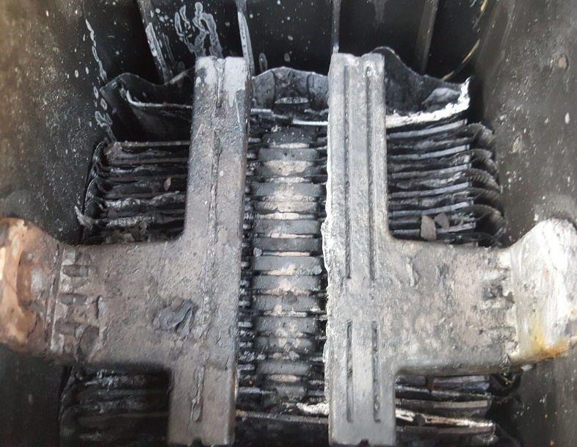
3.점검내용
단자상태 양호 함
고비중화 [1.400↑/25℃]
활물질 열화 및 탈락
극판부식 절단
활물질열화 및 부식
극판부식 및 Strap 휨

